Slide 1

TOÁN 4
Tập 2
Tuần 23
Bài 64: Luyện tập chung
Tiết 2

Slide 2



Slide 3




non
Ong
học
việc

Slide 4


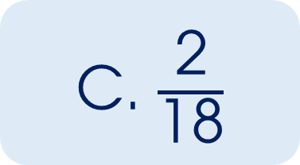
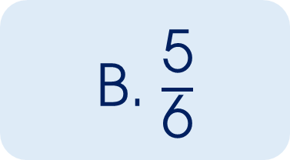
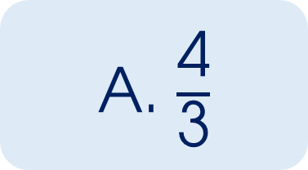
Câu 1: Tìm phân số lớn nhất.
A. $\frac{\text{4}}{\text{3}}$
B. $\frac{\text{5}}{\text{6}}$
C. $\frac{\text{2}}{\text{18}}$
D. 1
Notes:
Hướng dẫn GV click vào bông hoa tương ứng để chọn đáp án đúng.

Slide 5

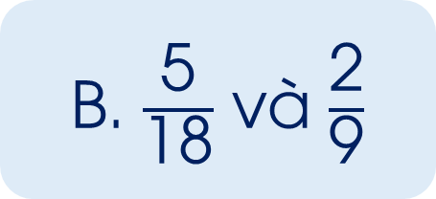
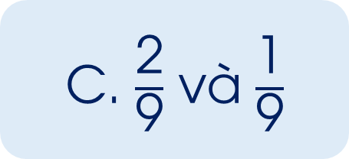
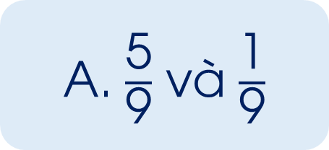
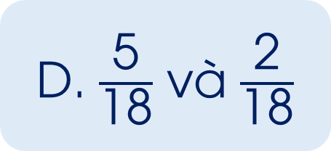
Câu 2: Quy đồng mẫu số
hai phân số $\frac{\text{5}}{\text{18}}$ và $\frac{\text{1}}{\text{9}}$ ta được:
A. $\frac{\text{5}}{\text{9}}$ và $\frac{\text{1}}{\text{9}}$
B. $\frac{\text{5}}{\text{18}}$ và $\frac{\text{2}}{\text{9}}$
C. $\frac{\text{2}}{\text{9}}$ và $\frac{\text{1}}{\text{9}}$
D. $\frac{\text{5}}{\text{18}}$ và $\frac{\text{2}}{\text{18}}$
Notes:
Hướng dẫn GV click vào bông hoa tương ứng để chọn đáp án đúng.

Slide 6
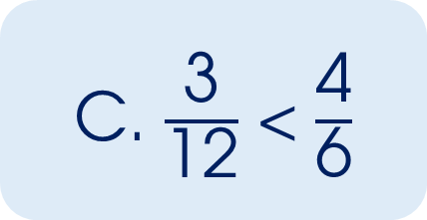
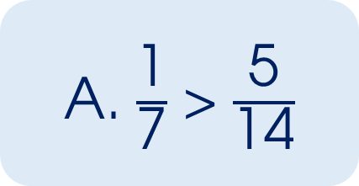
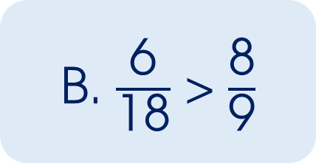
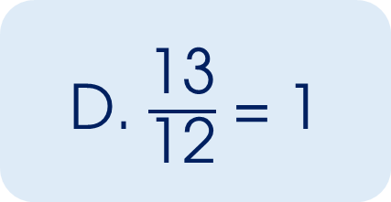
Câu 3: Chọn phép so sánh đúng.
A. $\frac{\text{1}}{\text{7}}$ > $\frac{\text{5}}{\text{14}}$
B. $\frac{\text{6}}{\text{18}}$ > $\frac{\text{8}}{\text{9}}$
C. $\frac{\text{3}}{\text{12}}$ < $\frac{\text{4}}{\text{6}}$
D. $\frac{\text{13}}{\text{12}}$ = 1
Notes:
Hướng dẫn GV click vào bông hoa tương ứng để chọn đáp án đúng.

Slide 7


Slide 8

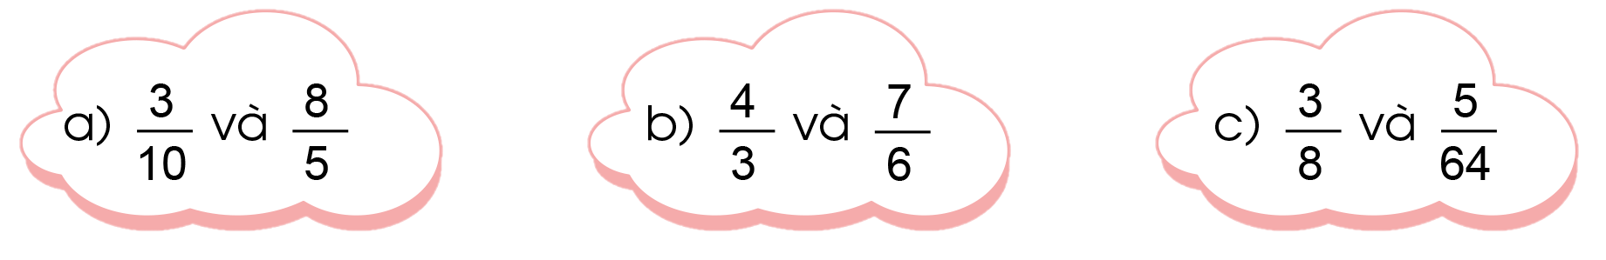
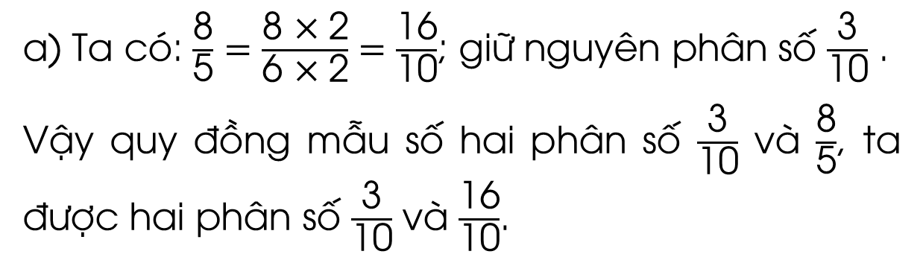
05
Quy đồng mẫu số hai phân:
Trả lời
a) Ta có: $\frac{\text{8}}{\text{5}}$ $=$ $\frac{\text{8 }\text{× }\text{2}}{\text{6 }\text{×} \text{2}}=\frac{\text{16}}{\text{10}}$; giữ nguyên phân số $\frac{\text{3}}{\text{10}}$ .
Vậy quy đồng mẫu số hai phân số $\frac{\text{3}}{\text{10}}$ và $\frac{\text{8}}{\text{5}}$, ta được hai phân số $\frac{\text{3}}{\text{10}}$ và $\frac{\text{16}}{\text{10}}$.

Slide 9
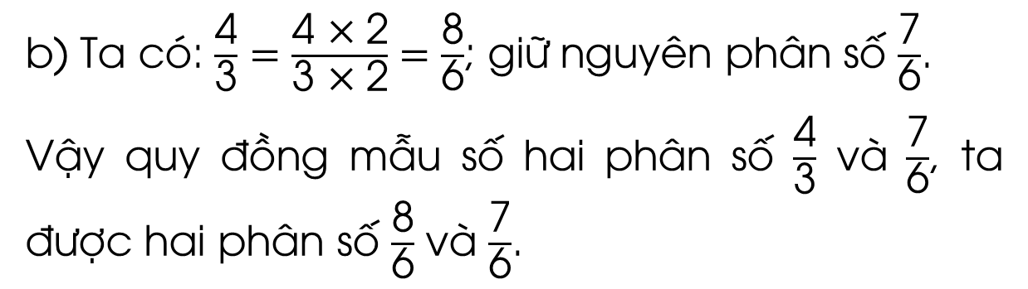
05
Quy đồng mẫu số hai phân:
Trả lời
b) Ta có: $\frac{\text{4}}{\text{3}}$ $=$ $\frac{\text{4 }\text{× }\text{2}}{\text{3 }\text{×} \text{2}}=\frac{\text{8}}{\text{6}}$; giữ nguyên phân số $\frac{\text{7}}{\text{6}}$.
Vậy quy đồng mẫu số hai phân số $\frac{\text{4}}{\text{3}}$ và $\frac{\text{7}}{\text{6}}$, ta được hai phân số $\frac{\text{8}}{\text{6}}$ và $\frac{\text{7}}{\text{6}}$.

Slide 10
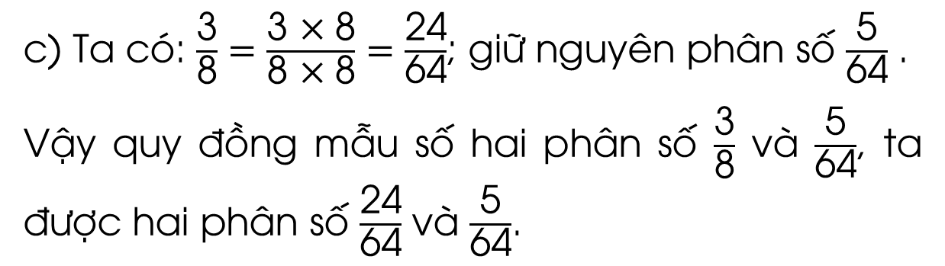
05
Quy đồng mẫu số hai phân:
Trả lời
c) Ta có: $\frac{\text{3}}{\text{8}}$ $=$ $\frac{\text{3 }\text{× }\text{8}}{\text{8 }\text{×} \text{8}}=\frac{\text{24}}{\text{64}}$; giữ nguyên phân số $\frac{\text{5}}{\text{64}}$ .
Vậy quy đồng mẫu số hai phân số $\frac{\text{3}}{\text{8}}$ và $\frac{\text{5}}{\text{64}}$, ta được hai phân số $\frac{\text{24}}{\text{64}}$ và $\frac{\text{5}}{\text{64}}$.

Slide 11

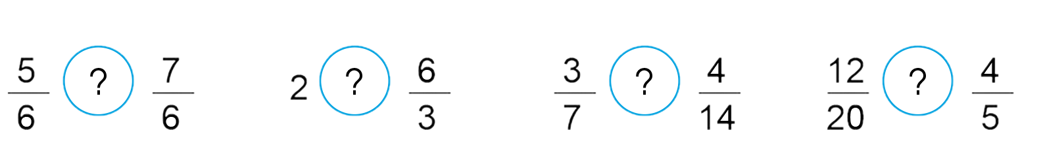
HOẠT ĐỘNG CẶP ĐÔI
06
a) >; <; =
<
=
>
<

Slide 12
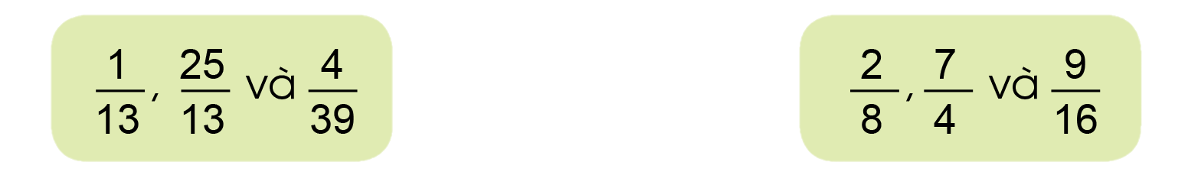
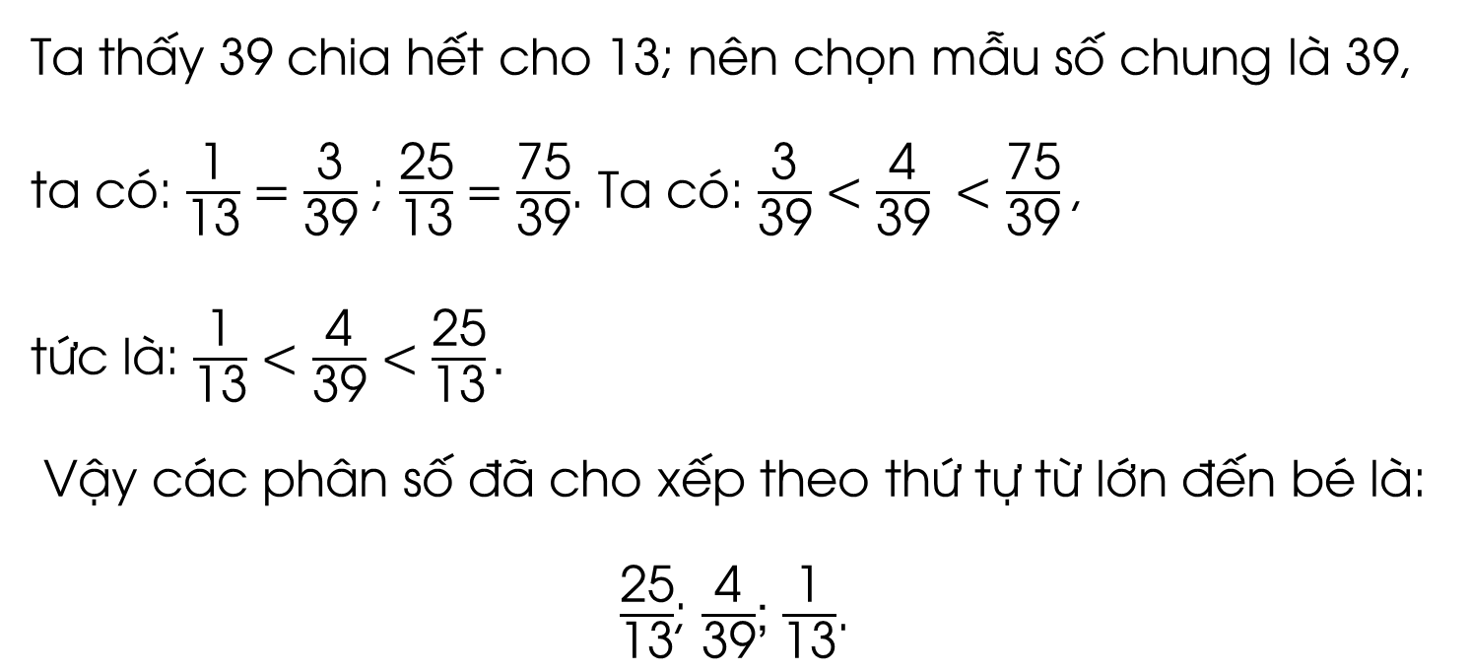
06
b) Viết các phân số sau theo thứ tự từ lớn đến bé:
Ta thấy 39 chia hết cho 13; nên chọn mẫu số chung là 39, ta có: $\frac{\text{1}}{\text{13}}$ $=$ $\frac{\text{3}}{\text{39}}$ ; $\frac{\text{25}}{\text{13}}$ $=$ $\frac{\text{75}}{\text{39}}$. Ta có: $\frac{\text{3}}{\text{39}}$ $<$ $\frac{\text{4}}{\text{39}} <$ $\frac{\text{75}}{\text{39}}$,
tức là: $\frac{\text{1}}{\text{13}}$ $<$ $\frac{\text{4}}{\text{39}}<$ $\frac{\text{25}}{\text{13}}.$
Vậy các phân số đã cho xếp theo thứ tự từ lớn đến bé là: $\frac{\text{25}}{\text{13}}$; $\frac{\text{4}}{\text{39}}$; $\frac{\text{1}}{\text{13}}$.

Slide 13
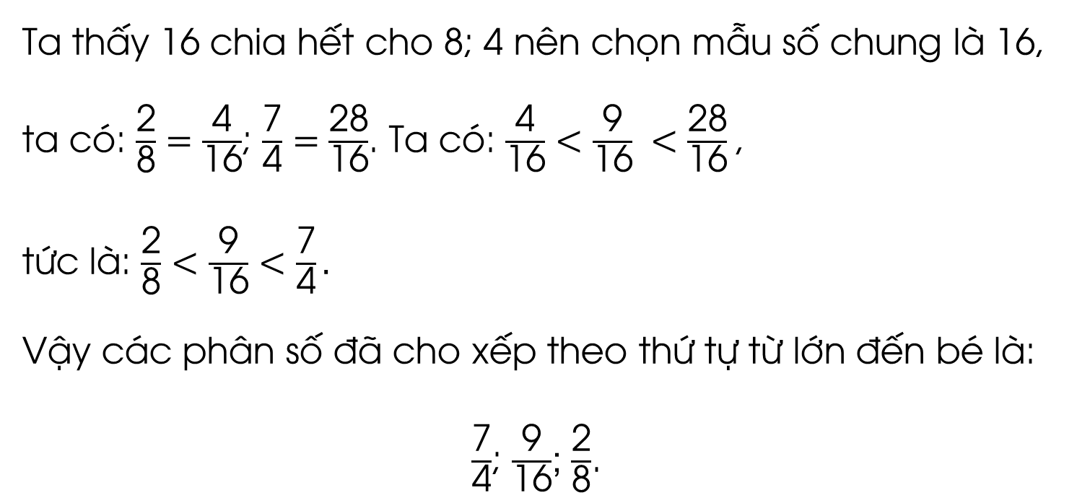
06
b) Viết các phân số sau theo thứ tự từ lớn đến bé:
Ta thấy 16 chia hết cho 8; 4 nên chọn mẫu số chung là 16, ta có: $\frac{\text{2}}{\text{8}}$ $=$ $\frac{\text{4}}{\text{16}}$; $\frac{\text{7}}{\text{4}}$ $=$ $\frac{\text{28}}{\text{16}}$. Ta có: $\frac{\text{4}}{\text{16}}$ $<$ $\frac{\text{9}}{\text{16}} <$ $\frac{\text{28}}{\text{16}}$,
tức là: $\frac{\text{2}}{\text{8}}$ $<$ $\frac{\text{9}}{\text{16}}<$ $\frac{\text{7}}{\text{4}}.$
Vậy các phân số đã cho xếp theo thứ tự từ lớn đến bé là:
$\frac{\text{7}}{\text{4}}$; $\frac{\text{9}}{\text{16}}$; $\frac{\text{2}}{\text{8}}$.

Slide 14


Slide 15

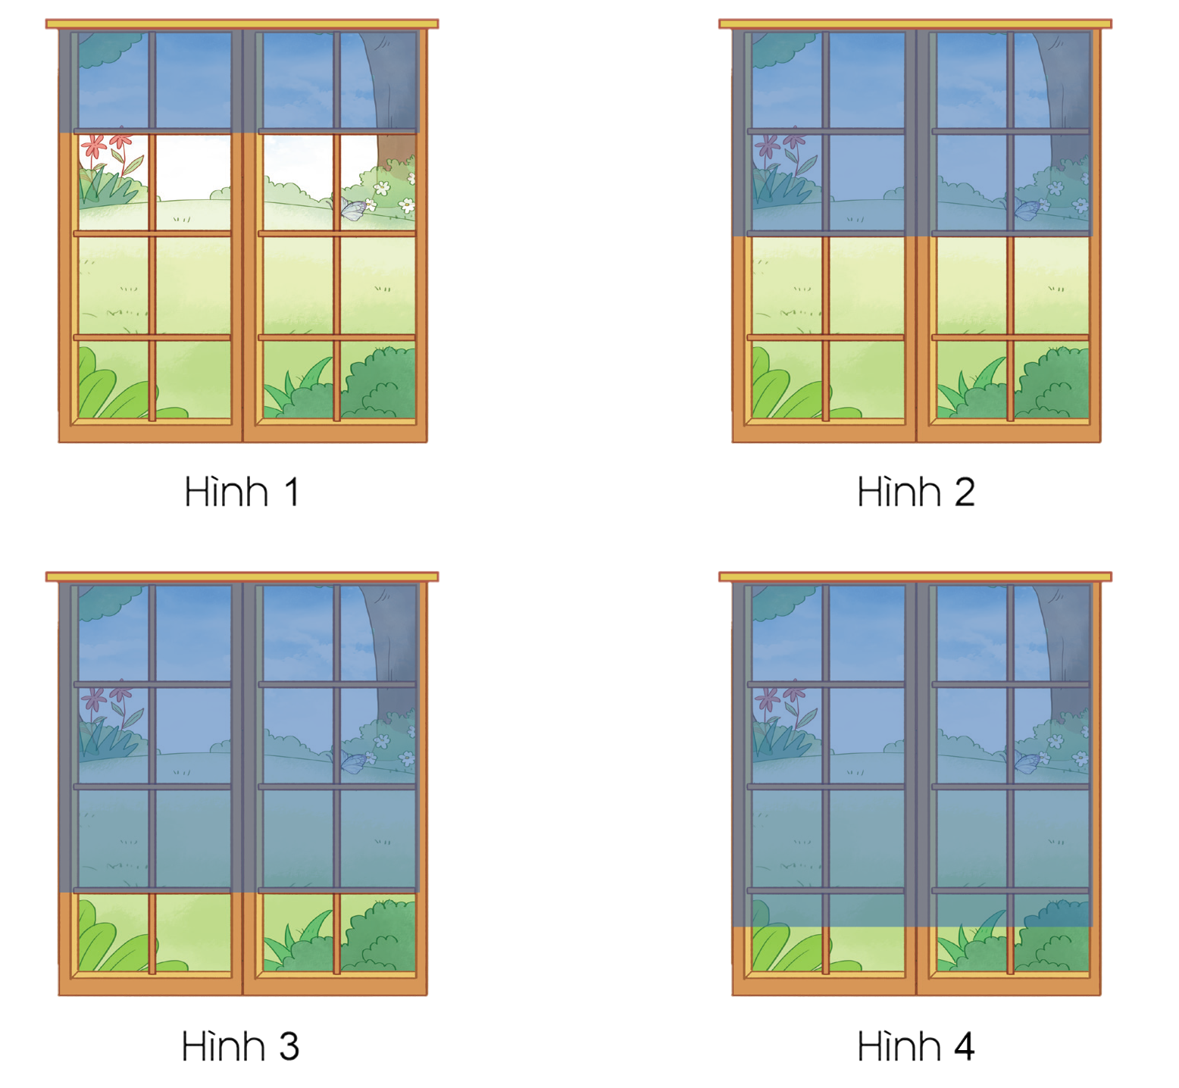
07
Bức rèm trong hình vẽ nào dưới đây che $\frac{\text{3}}{\text{4}}$ cửa sổ?

Slide 16

Qua bài học hôm nay, em luyện tập được những kiến thức gì?

Slide 17
Muốn quy đồng mẫu số hai phân số ta làm thế nào?
Muốn so sánh hai phân số cùng mẫu số hoặc khác mẫu số ta làm thế nào?

Slide 18


Slide 19


Ôn tập kiến thức đã học
Hoàn thành bài tập trong SBT
Đọc và chuẩn bị trước Bài 65: Hình bình hành

Slide 20


Slide 21



Để kết nối cộng đồng giáo viên và nhận thêm nhiều tài liệu giảng dạy,
mời quý thầy cô tham gia Group Facebook
theo đường link:
Hoc10 – Đồng hành cùng giáo viên tiểu học
Hoặc truy cập qua QR code

